Slide 1
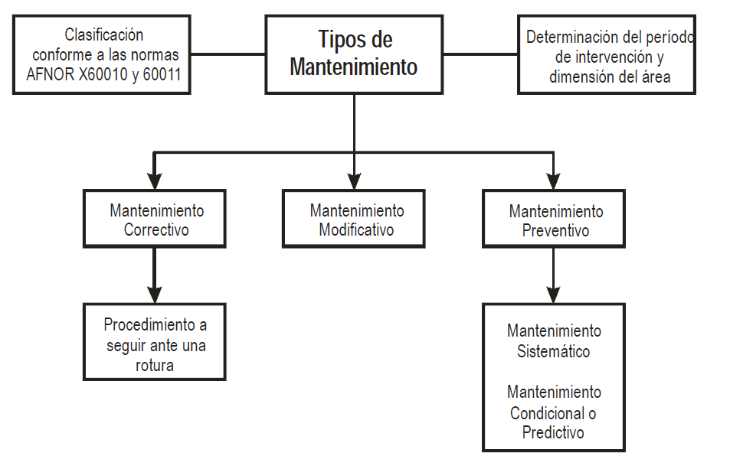
Clasificación del mantenimiento según AFNOR

Slide 2
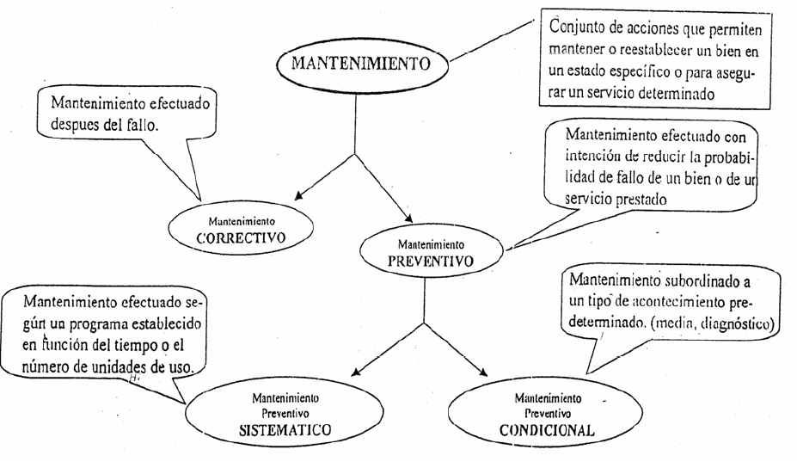
Tipos de Mantenimiento según AFNOR X60010 y 60011

Slide 3
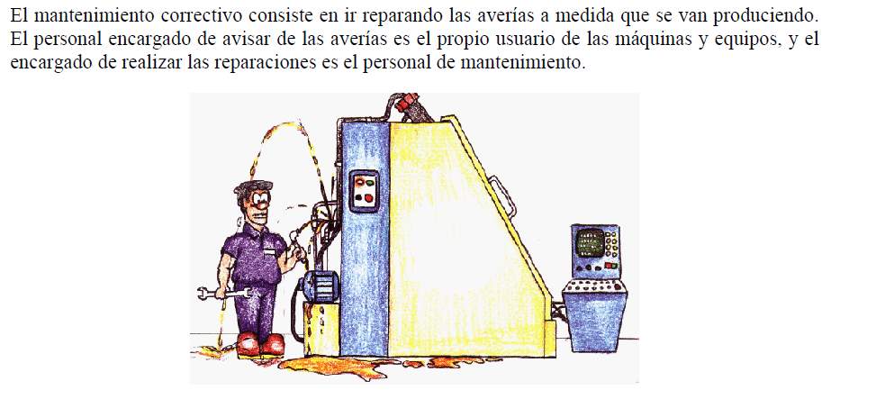
Mantenimiento Correctivo

Slide 4
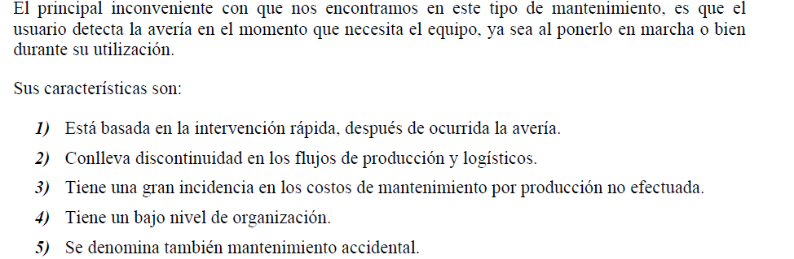
Mantenimiento Correctivo

Slide 5
Procedimiento a seguir ante una rotura
Efectuar un diagnóstico para determinar cuales fueron los componentes dañados y cuales hay que cambiar.
Determinar el tiempo estimado de reparación y analizar si se pueden realizar reparaciones de emergencia para que la máquina, equipos o instalaciones puedan seguir funcionando a ritmo normal o aun ritmo menor o disminuido
Establecer la cantidad de operarios, medios y herramientas para repararla
Gestionar los repuestos si hubiese stock en la empresa o de lo contrario activar su compra o construcción.

Slide 6
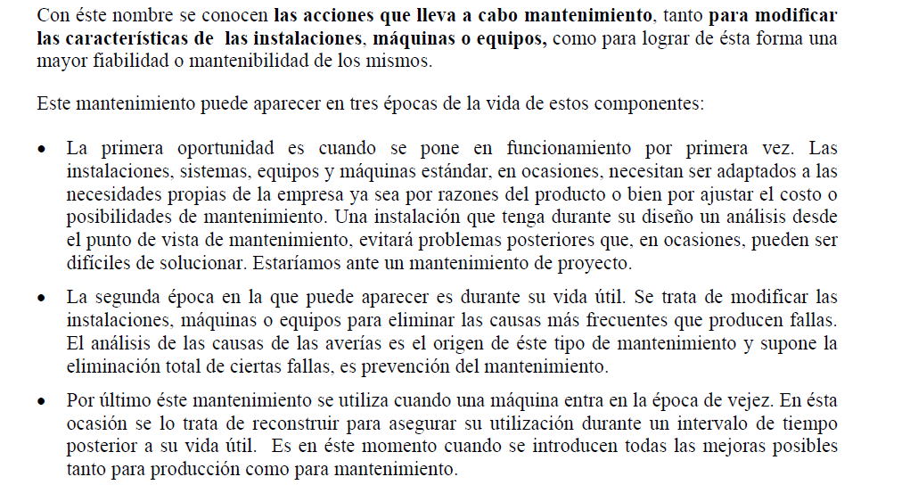
Mantenimiento Modificativo

Slide 7
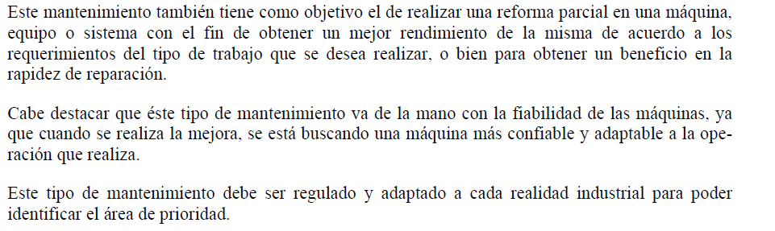
Mantenimiento Modificativo

Slide 8
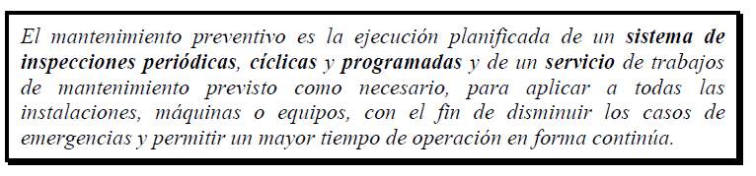
Mantenimiento Preventivo

Slide 9
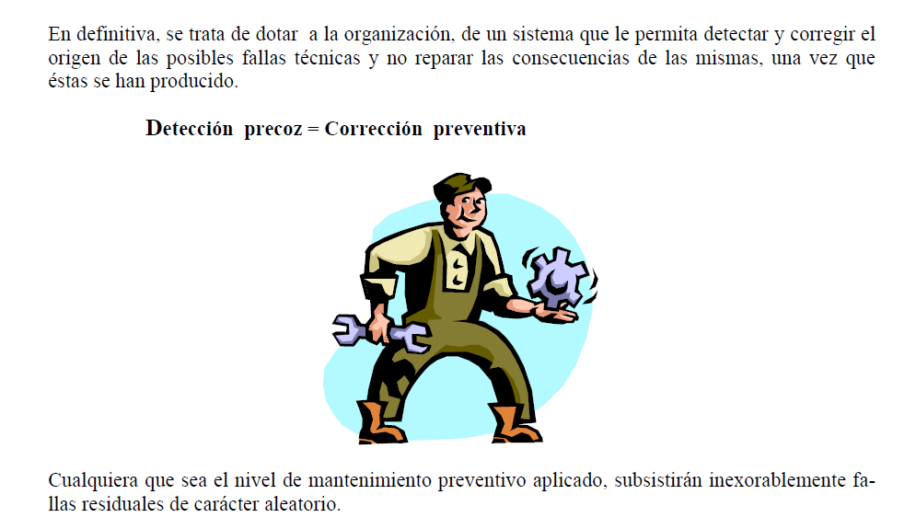
Mantenimiento Preventivo

Slide 10

Mantenimiento Sistemático

Slide 11
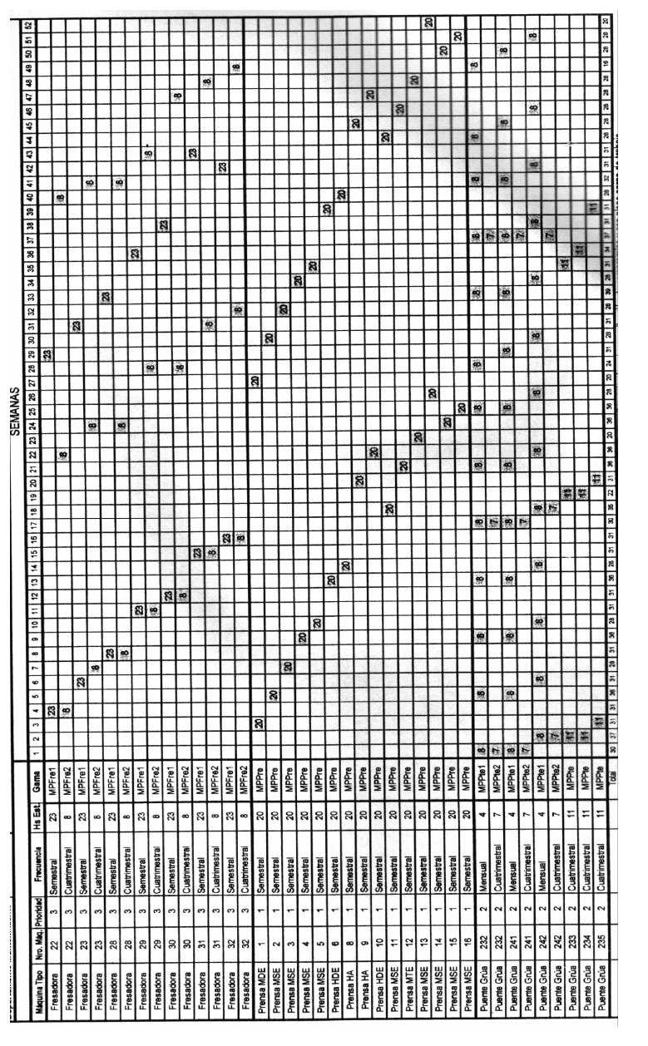
Mantenimiento Sistemático

Slide 12
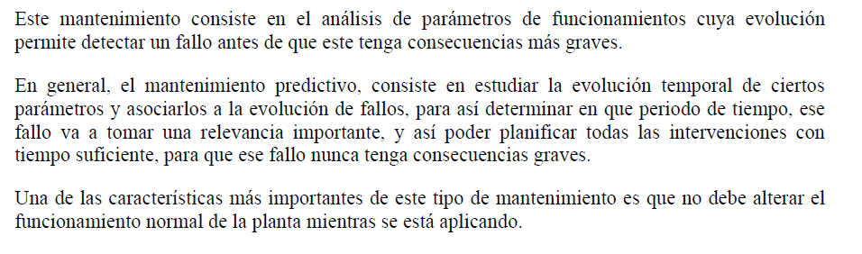
Mantenimiento Condicional o Predictivo

Slide 13
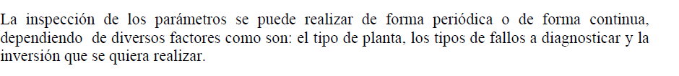
Mantenimiento Condicional o Predictivo

Slide 14
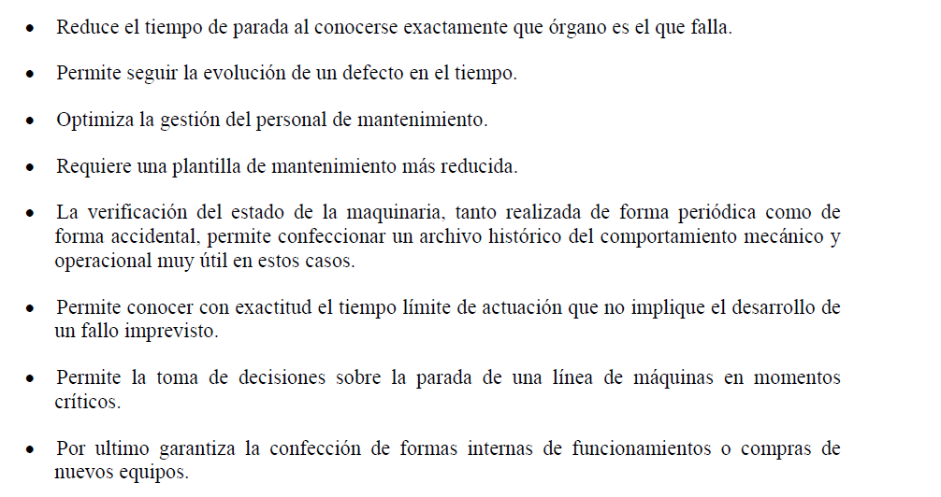
Ventajas del Mantenimiento Predictivo

Slide 15
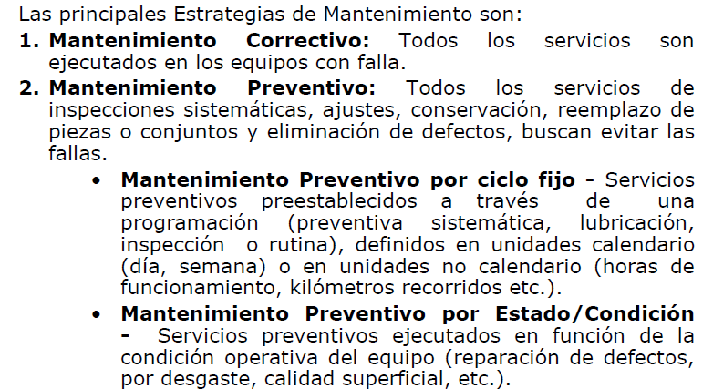
Políticas o Estrategias Mantenimiento

Slide 16
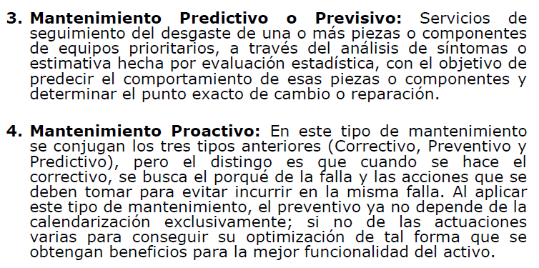
Políticas o Estrategias Mantenimiento

Slide 17
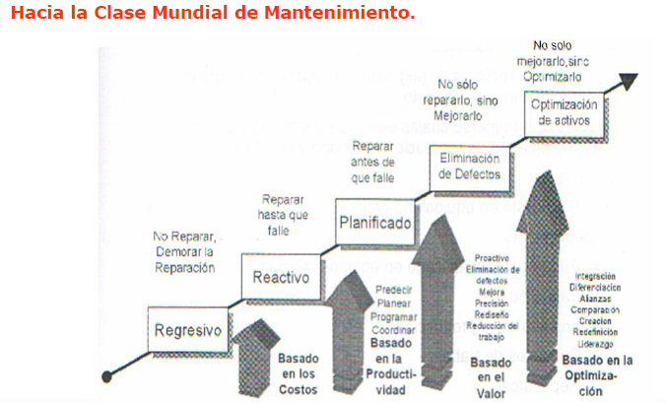

Slide 18
